Slide 1
İletişim Kanallarında Müşteri Verilerinin Anlamlandırılması için Büyük Veri ve Yapay Zeka Çözümleri
Ad-Soyad: Serhat Kaya
Mesleği: Civil Engineer
Hoş Geldiniz! Bu sunumda, işletmelerin müşteri verilerini anlamlandırmak için yapay zeka teknolojilerini nasıl kullanabileceğimizi keşfedeceğiz. Müşterilerin işletmeyle iletişim kurduğu çeşitli kanallardan gelen verileri analiz ederek, anlamlı bilgiler elde etmenin önemi ve bu süreçte kullanabileceğimiz inovatif çözümler üzerinde odaklanacağız. Hazır mısınız? O zaman başlayalım!

Slide 2
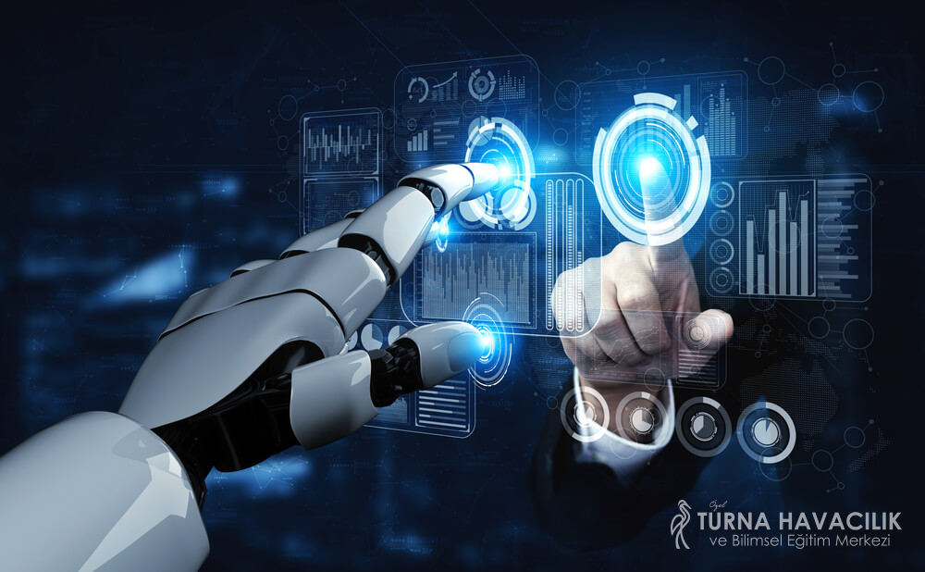

Slide 3
Giriş
Günümüzde işletmeler, müşteri odaklı bir yaklaşım benimseyerek başarılı olmanın yollarını aramaktadır. Müşterilerle daha iyi iletişim kurmak ve onların ihtiyaçlarını anlamak, işletmelerin sürdürülebilirliği için kritik öneme sahiptir. Teknolojik gelişmeler ve dijital dönüşüm, işletmelere müşteri verilerini anlamlandırma ve daha iyi hedefleme yapma konusunda yeni fırsatlar sunmaktadır. Bu bağlamda , işletmelerin müşterilerinin kendileriyle iletişime geçtiği tüm kanallarda yer alan verileri kullanarak anlam çıkarmalarına yardımcı olabilecek yardımcı yapay zeka çözümleri giderek önem kazanmaktadır.İşletmeler için müşteri verilerinin kullanımı ve yapay zeka çözümleri, birçok avantaj ve fırsat sunmaktadır. Bu konuda öne çıkan bazı başlıklar şunlardır: Kişiselleştirilmiş öneriler, doğal dil işleme (NLP), müşteri duygu analiz, dolandırıcılık tespiti. Bu çözümler, işletmelerin müşteri iletişimi ve deneyimini iyileştirmek, satışları artırmak ve dolandırıcılığı önlemek gibi hedeflere ulaşmalarına yardımcı olabilir.

Slide 4
Kişiselleştirilmiş Öneriler:
İşletmeler, müşterilerin geçmiş alışveriş tercihlerine, web sitesindeki gezinme davranışlarına veya sosyal medya etkileşimlerine dayanarak kişiselleştirilmiş ürün veya hizmet önerileri sunabilir. Yapay zeka algoritmaları, büyük veri analizi ve öğrenme modelleri kullanılarak, müşterilerin tercihlerini tahmin etmek ve onlara özel öneriler sunmak mümkündür.

Slide 5
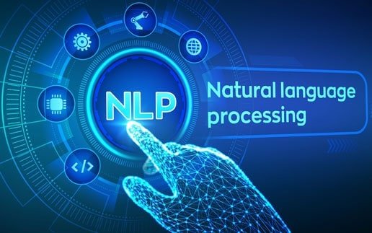

Slide 6
Doğal Dil İşleme (Natural Language Processing) Nedir?
NLP yani doğal dil işleme, dijital mecralarda insan makine iletişimini konuştuğumuz gibi sorunsuz bir şekilde anlaşabileceğimiz hale getiren teknolojidir diyebiliriz. NLP teknolojisini daha iyi anlamak için olaya şöyle bakabiliriz:
Eğer insanlar dili tüm gramer ve fonetik kurallarına uygun şekilde kullanabilselerdi, algoritmalara dayanan yöntemler ile makinaların o dili anlaması çok kolay olurdu.
Oysa hiçbirimiz dili kurallarına uygun kullanmıyoruz. Çünkü dil sadece kitaplardaki kurallar içinde yaşamıyor, değişiyor, gelişiyor ve hatta zaman zaman inisiyatif alarak kuralları değiştiriyor.

Slide 7
Yapay Zeka ve Doğal Dil İşleme Teknolojileri İlişkisi
Yukarıda da bahsettiğimiz üzere dili anlamada kullanılacak yöntem dilin dinamizmine uyum sağlayabilir olmalı. Algoritmalara bağımlı bir teknolojiden bunu beklemek haksızlık olur. Bize çok daha akıllı, öğrenebilen ve kendini geliştirebilen bir teknoloji, yapay zekâ gerekiyor.
Özetle iyi bir doğal dil işlemeyi yapay zekadan bağımsız düşünemeyiz. Yapay zeka doğal dil işleme ilişkisini daha iyi anlamak adına doğal dil işleme kullanım alanları ve faydalarını biraz daha detaylı aktarmakta fayda var.

Slide 8
Doğal Dil İşleme Teknolojilerinin Kullanım Alanları
Gerçek zamanlı binlerce kişiye destek olabilecek chatbotlar, yazılı ve sözel metinlerin doğru şekilde anlaşılarak cevaplanması, sınıflandırılması, arşivlenmesi; konuşmaların sentezlenerek verilen komutların doğru anlaşılması, otomatik konuşmanın günlük dilde yapılabilmesi ve daha pek çok iletişim faydasını bugün NLP sayesinde hayata geçirebiliyoruz.
Gerçek zamanlı çeviri araçlarının taşınabilir şekilde ekonomik ve yaygın hale gelmesiyle kişilerin yeni bir dil öğrenmek zorunda kalmaksızın seyahat edecekleri günler çok da uzakta değil.
Kurumların onlarca farklı ülkedeki müşterilerine standart bir deneyimi sunabilmeleri için günlük yerel dili kullanmaları ve bunu tek noktadan mükemmel bir şekilde yönetmeleri de NLP ile her geçen gün mümkün hale geliyor.
Kitapların makinelerce özetlenmesi, kişilerin yazdıkların metinlerin otomatik kontrol edilerek dilinin düzeltilmesi özetle iletişime ve dile dair akla gelebilecek daha pek çok konuda NLP yanımızda olacak.

Slide 9
Doğal Dil İşleme Araçları Hangi Uygulama Alanlarında Kullanılır? Hangi Sektörlere Uyarlanabilir?
Doğal dil işleme uygulama alanları kurumlar için deneyim dışında başta verimlilik başta olmak üzere risk yönetimi gibi farklı durumlarda da fayda sağlamaktadır. NLP iletişimi etkin bir hale getirdiği için sektörler bazda farklılaşsa da esasen son kullanıcıya dokunsun dokunmasın tüm sektörlerde kendine pek çok kullanım alanı yaratabilmektedir.
Bir bankanın, yeni dönemde müşterilerinin açık bankacılık deneyimini daha kolay yaşamasını sağlayacağı chatbot sunması, telekom operatörünün kurumsal müşteri taleplerini şirket yetkilisinden gelen e-maili hızlıca çözüme bağlaması, sigorta şirketinin kaza sonrası alelacele doldurulmuş kaza tutanağını işleme alabilmesi ve daha birçok kullanım senaryosu hayata geçirilebiliyor.

Slide 10
Duygu Analizi Nedir?
Duygu analizi, mesajın duygusal tonunun olumlu, olumsuz veya tarafsız olup olmadığını belirlemek için dijital metnin analiz edilme sürecidir. Günümüzde şirketler, e-postalar, müşteri desteği sohbet dökümleri, sosyal medya yorumları ve incelemeler gibi büyük hacimli metin verilerine sahiptir. Duygu analizi araçları, yazarın bir konuya yönelik tutumunu otomatik olarak belirlemek için bu metni tarayabilir. Şirketler, müşteri hizmetlerini iyileştirmek ve marka itibarını artırmak için duygu analizinden elde edilen bilgileri kullanır.
Duygu analizi neden önemlidir?
Fikir madenciliği olarak da bilinen duygu analizi, şirketlerin ürün ve hizmetlerini geliştirmelerine yardımcı olan önemli bir iş zekâsı aracıdır. Aşağıda duygu analizinin bazı avantajlarını sunmaktayız.
Nesnel öngörüler sağlama
İşletmeler, yapay zekâ (AI) tabanlı duygu analizi araçlarını kullanarak insan inceleyicilerle ilişkili kişisel ön yargılardan kaçınabilir. Sonuç olarak, şirketler müşterilerin görüşlerini analiz ederken tutarlı ve objektif sonuçlar elde eder.

Slide 11
Duygu Analizi
Örneğin, aşağıdaki cümleyi inceleyelim:
İşlemcinin hızına hayran kaldım ama çabuk ısındığı için hayal kırıklığına uğradım.
Pazarlamacılar incelemenin cesaret kırıcı kısmını reddedebilir ve işlemcinin performansına karşı olumlu yönde ön yargılı olabilirler. Ancak, doğru duygu analizi araçları, duyguları nesnel olarak almak için metni sıralar ve sınıflandırır.
Daha iyi ürün ve hizmetler oluşturma
Duygu analizi sistemi, şirketlerin ürün ve hizmetlerini gerçek ve açık müşteri geri bildirimlerine göre geliştirmelerine yardımcı olur. Yapay zekâ teknolojileri, müşterilerin olumsuz duygularla ilişkilendirdiği gerçek dünyadaki nesneleri veya durumları (varlıklar olarak adlandırılır) tanımlar. Yukarıdaki örnekte, ürün mühendisleri, hayal kırıklığına uğratan (olumsuz) ve ısınan (varlık) işlemci (varlık) ile ilişkilendirilen metin analiz yazılımı nedeniyle işlemcinin ısı yönetimi yeteneğini geliştirmeye odaklanır.

Slide 12
Duygu Analizi
Duygu analizi kullanım örnekleri nelerdir?
İşletmeler, zekâ elde etmek ve farklı alanlarda eyleme geçirilebilir planlar oluşturmak için duygu analizini kullanır.
Müşteri hizmetlerini iyileştirme
Müşteri destek ekipleri, yanıtları görüşmenin ruh hâline göre kişiselleştirmek için duygu analizi araçlarını kullanır. Acil olan konular, duygu analizi yeteneğine sahip yapay zekâ (AI) tabanlı sohbet robotları tarafından tespit edilir ve destek personeline iletilir.
Marka izleme
Kuruluşlar, sosyal medyada, forumlarda, bloglarda, haber makalelerinde ve diğer dijital alanlarda markaları hakkındaki ifadeleri ve sohbetleri sürekli olarak izler. Duygu analizi teknolojileri, halkla ilişkiler ekibinin ilgili devam eden hikâyelerden haberdar olmasını sağlar. Ekip, şikayetleri ele almak veya olumlu trendlerden yararlanmak için altta yatan ruh hâlini değerlendirebilir.
Pazar araştırması
Bir duygu analizi sistemi, neyin işe yarayıp neyin yaramadığını öğrenerek işletmelerin ürün tekliflerini geliştirmelerine yardımcı olur. Pazarlamacılar, belirli ürün özelliklerine ilişkin daha derin öngörüler elde etmek için çevrimiçi inceleme sitelerindeki yorumları, anket yanıtlarını ve sosyal medya gönderilerini analiz edebilir. Bulguları buna göre yenilik yapan ürün mühendislerine aktarırlar.
Kampanya performansını takip etme
Pazarlamacılar, reklam kampanyalarının beklenen yanıtı oluşturmasını sağlamak için duygu analizi araçlarını kullanır. Sosyal medya platformlarındaki konuşmaları izlerler ve genel duyguların cesaret verici olmasını sağlarlar. Net duygu beklentinin altına düşerse pazarlamacılar kampanyayı gerçek zamanlı veri analizine göre değiştirirler.

Slide 13
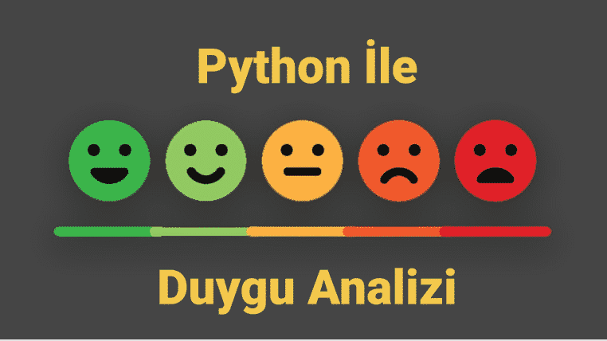

Slide 14
Duygu Analizi
Duygu analizi nasıl çalışır?
Duygu analizi, metinleri insanlara benzer şekilde anlaması için bilgisayar yazılımını eğiten doğal dil işleme (NLP) teknolojilerinin bir uygulamasıdır. Analiz, nihai sonucu vermeden önce tipik olarak birkaç aşamadan geçer.
Ön işleme
Ön işleme aşamasında, duygu analizi, metnin temel mesajını vurgulamak için anahtar kelimeleri tanımlar.
Belirteçlere ayırma, bir cümleyi birkaç ögeye veya belirteçlere ayırır.
Kök çözümleme, kelimeleri kök formlarına dönüştürür. Örneğin, “olmak”ın kök formu “ol”dur.
Gereksiz kelimeleri kaldırma, cümleye anlamlı değer katmayan kelimeleri filtreler. Örneğin, ile, için, de ve ki etkisiz kelimelerdir.
Anahtar kelime analizi
NLP teknolojileri, çıkarılan anahtar kelimeleri daha fazla analiz eder ve onlara bir duygu puanı verir. Duygu puanı, duygu analizi sistemindeki duygusal unsuru gösteren bir ölçüm ölçeğidir. Analitik amaçlar için metinde ifade edilen duyguların göreceli bir algısını sağlar. Örneğin, araştırmacılar müşteri incelemelerini analiz ederken memnuniyet için 10'u, hayal kırıklığı içinse 0'ı kullanır.
Dolandırıcılık tespiti, işletmelerin müşterilerinin finansal işlemlerini veya çevrimiçi etkileşimlerini analiz ederek, potansiyel dolandırıcılık veya kötü niyetli faaliyetleri tespit etme sürecidir. Yapay zeka, bu alanda etkili bir rol oynayabilir.

Slide 15
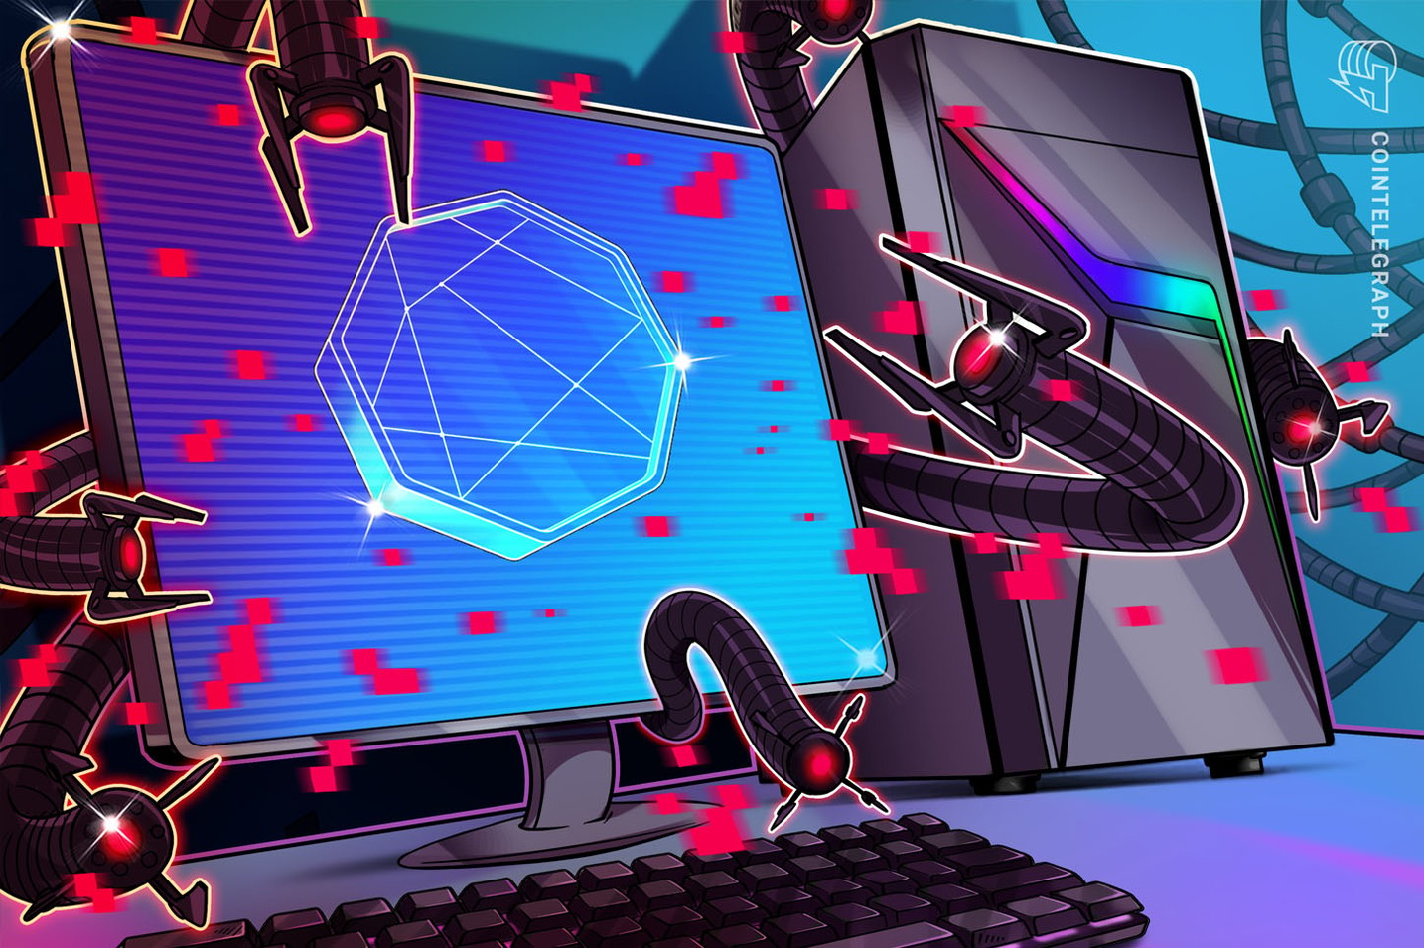
Yapay zeka tabanlı dolandırıcılık tespiti, genellikle aşağıdaki adımları içeren bir süreç olarak uygulanır

Slide 16
Yapay zeka tabanlı dolandırıcılık tespiti
Veri Toplama: İşletmeler, müşterilerinin finansal işlemlerini, çevrimiçi etkileşimlerini, kullanıcı davranışlarını ve diğer ilgili verileri toplar. Bu veriler, işletmelerin kendi iç verileri yanı sıra üçüncü taraf kaynaklardan da elde edilebilir.
Veri Ön İşleme: Toplanan veriler öncelikle temizlenir ve düzenlenir. Gereksiz veya tekrar eden veriler çıkarılır, eksik veriler tamamlanır ve veri uyumsuzlukları düzeltilir. Bu adım, veri setinin kalitesini ve doğruluğunu artırmayı amaçlar.
Özellik Mühendisliği: Dolandırıcılığı tespit etmek için veri setinden anlamlı özelliklerin çıkarılması gerekmektedir. Yapay zeka algoritmaları için girdi olarak kullanılacak özellikler, dolandırıcılık göstergeleri, kullanıcı davranış desenleri, finansal işlem detayları gibi faktörleri içerebilir.
Model Eğitimi: Yapay zeka algoritmaları, dolandırıcılık tespiti için eğitim veri seti üzerinde eğitilir. Eğitim veri seti, doğruluk etiketleriyle (dolandırıcılık veya dolandırıcılık değil) işaretlenmiş örnekler içerir. Algoritmalar, öğrenme modelleri kullanarak dolandırıcılık desenlerini tanımak ve anormallikleri tespit etmek için bu veri seti üzerinde eğitilir.
Gerçek Zamanlı Analiz: Eğitilmiş yapay zeka modeli, gerçek zamanlı olarak müşteri işlemlerini veya etkileşimlerini analiz eder. Algoritma, işlem sırasında anormallikleri tespit etmek ve dolandırıcılık olasılığı yüksek olan işlemleri belirlemek için önceden öğrendiği desenleri kullanır.
Karar Verme ve Önlem Alma: Yapay zeka modeli, dolandırıcılık olarak belirlenen işlemleri tespit ettikten sonra işletme tarafından belirlenen aksiyonları uygulamak üzere yönlendir

Slide 17
SONUÇ
İşletmelerin müşterilerle iletişime geçtiği tüm kanallarda yer alan verilerin kullanımıyla anlamlandırılması ve yapay zeka çözümleri, müşteri deneyimini geliştirmek, satışları artırmak ve işletmenin verimliliğini artırmak için önemli fırsatlar sunar. Kişiselleştirilmiş öneriler, müşterilerin tercihlerini tahmin etmek ve onlara özel ürün veya hizmet önerileri sunmak için yapay zeka algoritmalarını kullanır. Doğal Dil İşleme (NLP) çözümleri, müşteri iletişimlerini analiz ederek ihtiyaçları ve talepleri anlamak için kullanılırken, müşteri duygu analizi, sosyal medya ve müşteri geri bildirimlerini inceleyerek memnuniyet seviyelerini ve duygusal durumlarını anlamak için kullanılır. Hedeflenmiş pazarlama ve reklamcılıkta yapay zeka, müşteri davranışlarına dayalı olarak kişiselleştirilmiş kampanyalar oluşturarak pazarlama stratejilerini optimize ederken, dolandırıcılık tespiti için yapay zeka algoritmaları anormallikleri tespit eder ve dolandırıcılığı önleme konusunda yardımcı olur. Bu yapay zeka çözümleri, işletmelerin müşteri verilerini daha etkin bir şekilde kullanarak rekabet avantajı elde etmelerine ve müşteri deneyimini önemli ölçüde iyileştirmelerine olanak sağlar.
Teşekkürler! Soru-Cevap Sunum hakkında herhangi bir sorunuz var mı? İlgilendiğiniz konuları veya geri bildirimlerinizi paylaşmak isterseniz, lütfen sormaktan çekinmeyin. Sorularınızı yanıtlayarak sunumu tamamlamak için buradayız!

Slide 18
KAYNAKÇA
https://www.etiya.com/tr/blog/dogal-dil-isleme-nlp-nedir-kullanim-alanlari-nelerdir?gclid=CjwKCAjwpayjBhAnEiwA-7ena9t9YFeOn8kAIfKXuhLJyLmluyYoAKaGNpazcP6GIAwWxDAi2VHBsxoCnmQQAvD_BwE
https://aws.amazon.com/tr/what-is/sentiment-analysis/

